Slide 1
2. 파이썬기초
파이썬 언어를 알아보자.
JD Edu

Slide 2
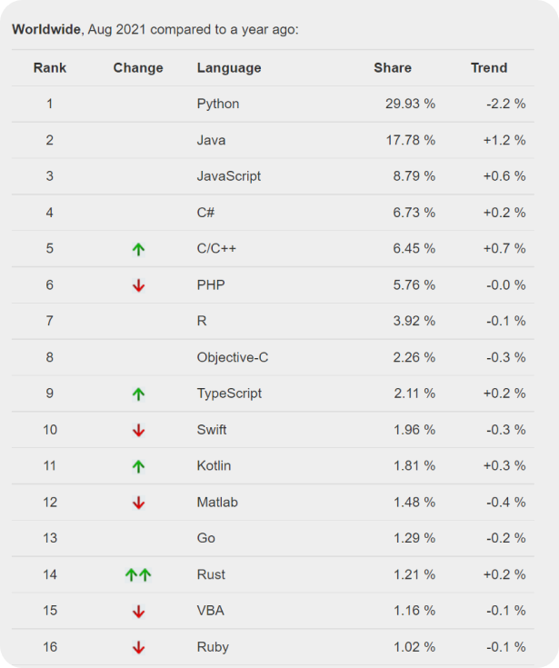
현재 (2021/8)컴퓨터 코딩 언어 중에서 1위
Popularity of Programming Language(PYPL)는 구글에서 한 달 동안 해당 프로그래밍 언어가 얼마나 많이 검색됐는지에 따라 순위를 매기고 있습니다. 많이 검색된 언어일수록 인기가 많을 것이라고 가정하는 것이지요. PYPL가 산정한 2021년 8월 프로그래밍 언어 순위는 어떻게 될까요?
Notes:
자료출처
https://spartacodingclub.kr/blog/%ED%94%84%EB%A1%9C%EA%B7%B8%EB%9E%98%EB%B0%8D%20%EC%96%B8%EC%96%B4%20%EC%84%A0%ED%83%9D

Slide 3
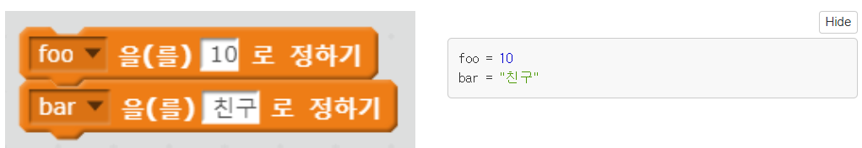
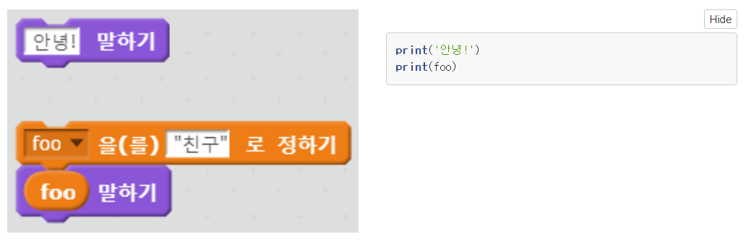
스크래치와 파이썬
변수에 문자열 혹은 숫자를 저장하기
메시지를 출력하기
Notes:
자료출처
http://statkclee.github.io/raspberry-pi/rpi-block-text.html

Slide 4
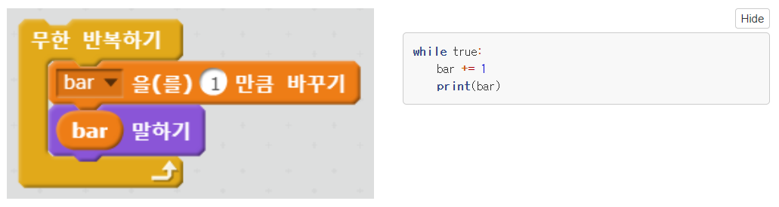
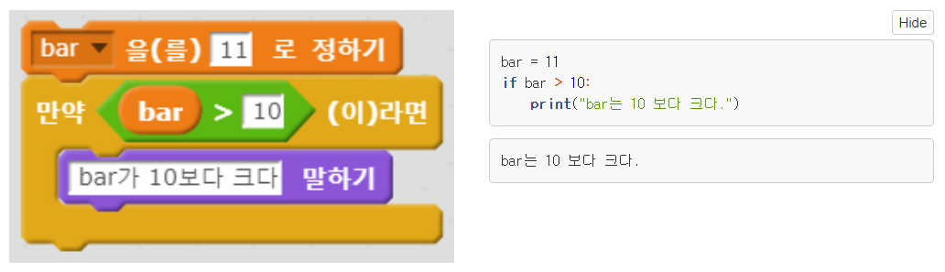
스크래치와 파이썬
무한반복하기. 변수를 계속 1씩 증가시키기
If문 실행하기
Notes:
자료출처
http://statkclee.github.io/raspberry-pi/rpi-block-text.html

Slide 5
스크래치 VS 파이썬
스크래치의 장점
초보자가 코딩을 배우기에 적합하다.
코딩 오류가 적다.
소규모 코딩에서는 가독성이 좋다.
그래픽, 사운드 등 지원이 잘되어 있다.
스크래치의 단점
교육용 이외에는 사용할 곳이 별로 없다.
코드 규모가 커지면 가독성이 안좋아진다.
PC 앱처럼 독자적인 앱 실행이 안된다(꼭 스크래치 웹에서 실행).
파이썬의 장점
텍스트 코딩언어 치고는 시작하기 쉽다.
대규모 코드작성에 유리하다.
인공지능, 웹, 사무자동화, IoT 등 실생활 사용처가 많다.
많은 기존 라이브러리가 있다.
파이썬의 단점
블럭언어에 비해 문법 오류가 자주 생긴다.
블럭언어 보다는 초보자가 배우기 어렵다.
타 텍스트 코딩언어보다 실행속도가 느리디.
Notes:
파이썬과 스크래치의 장단점

Slide 6

파이썬의 아버지
반 귀도 로썸
네덜란드 프로그래머
1989년 파이썬 개발
파이썬을 개발한 이유를 파이썬 사이트 서문에 아래와 같이 기록함
1989년 12월, 저는 크리스마스 주중에 저의 "취미"가 될만한 프로그램을 찾고 있었습니다."
1999년, 반 로섬은 DARPA에게 Computer Programming for Everybody라는 자금 제안서를 제출하여 Python에 대한 자신의 목표를 정의했습니다.
당연히 무료이며 오픈 소스이므로 누구나 개발할 수 있습니다.
평이한 영어로 이해할 수 있는 코드, 일상적인 업무에 대한 적합성과 짧은 개발 시간등 장점을 기반으로 파이썬은 대중적인 프로그래밍 언어가 되었습니다.
Notes:
반 귀도 로썸 위키페디아
https://ko.wikipedia.org/wiki/%EA%B7%80%EB%8F%84_%EB%B0%98_%EB%A1%9C%EC%84%AC
파이썬 서문
https://www.python.org/doc/essays/foreword/

Slide 7
어디서 파이썬을 사용할까요?
인공지능(AI)
Tensorflow, Keras 등 다양한 인공지능, 딥러닝 라이브러리를 활용하여 인공지능 분야에서 주요 언어로 사용됨
사무자동화 /빅데이터
엑셀 등 사무에 많이 사용되는 앱과 데이터를 제어하는 라이브러리를 이용하여 사무자동화 부분에 사용됨
게임
Pygame 같은 2D 게임라이브러리로 게임 제작이 가능. 마인크래프트 같은 3D게임은 파이썬 API를 제공
웹
Flask, Django 같은 웹 프레임워크를 이용해서 웹페이지 및 서버 개발이 가능
웹 크롤링
Celenium 같은 라이브러리를 이용해서 웹 크롤링 등 빅데이터 처리가 가능하다.

